Slide 1
Қазақ әдебиеті. 10 – сынып
(Жаратылыстану-математикалық бағыт)
Бөлім : «Қазақтың Қанышы»
Сабақтың тақырыбы: «Қаныш Сәтбаев» роман-эссе

Slide 2

Оқу мақсаты:
Сабақ мақсаты:
10.3.1.1. Шығарманың тарихи және көркемдік құндылығын анықтап, бағалау.
Шығарманың тарихи және көркемдік құндылығын анықтап,
баға береді

Slide 3
37
Частных детских
сада
43
Мини-центра
Бағалау критерийлері:
● Шығарманың көркемдік құндылығын анықтайды;
● Романның тарихи құндылығына баға береді.

Slide 4
Кіріспе:
37
Частных детских
сада
43
Мини-центра
Бүгінгі күннің биігінен қарағанда менің көзім шүбәсіз иланатын шындық: Қазақстан ғылымының жолы әуелден-ақ құтты болды. Өйткені оны құру ісімен Қ.Сәтбаев айналысты. Тәңірім өз уақытынан көп жылдар ілгеріге озып жүруді маңдайына жазған Қаныш Имантайұлы тап осындай аяулы жан еді...
ҚР ҰҒА академигі Ш.Шөкин
1992 жыл

Slide 5
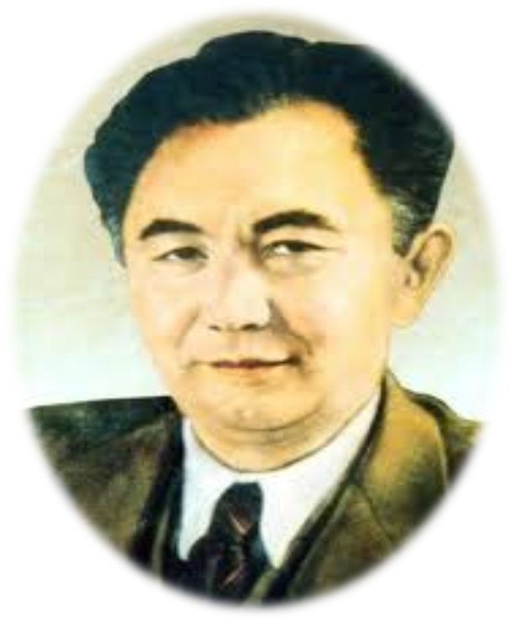
Мен өзім қолжазбаның қосымша даналарын ғалымның жұбайы Т.А. Сәтбаеваның мақұлдауымен химик Ә.Бектұров, тарихшы-археолог Ә:Марғұлан және ғалым-геолог А.Қаюповқа апардым. Үшеуі де – академик Қаныш Имантайұлымен өмір бойы бірге өскен, рухына адал ізбасар замандастары.
Ғұмырнаманың сол нұсқасы төрт ай бойы мұқият тексерілді.
Геология институты тағайындаған ғылыми рецензенттерді – Таңат Едресев, Қаукен Жәмінов және Нұрғазы Нұралинді қосқанда жеті адам шұқшия оқыды.
Автор М.Сәрсеке
37
Частных детских
сада
43
Мини-центра

Slide 6
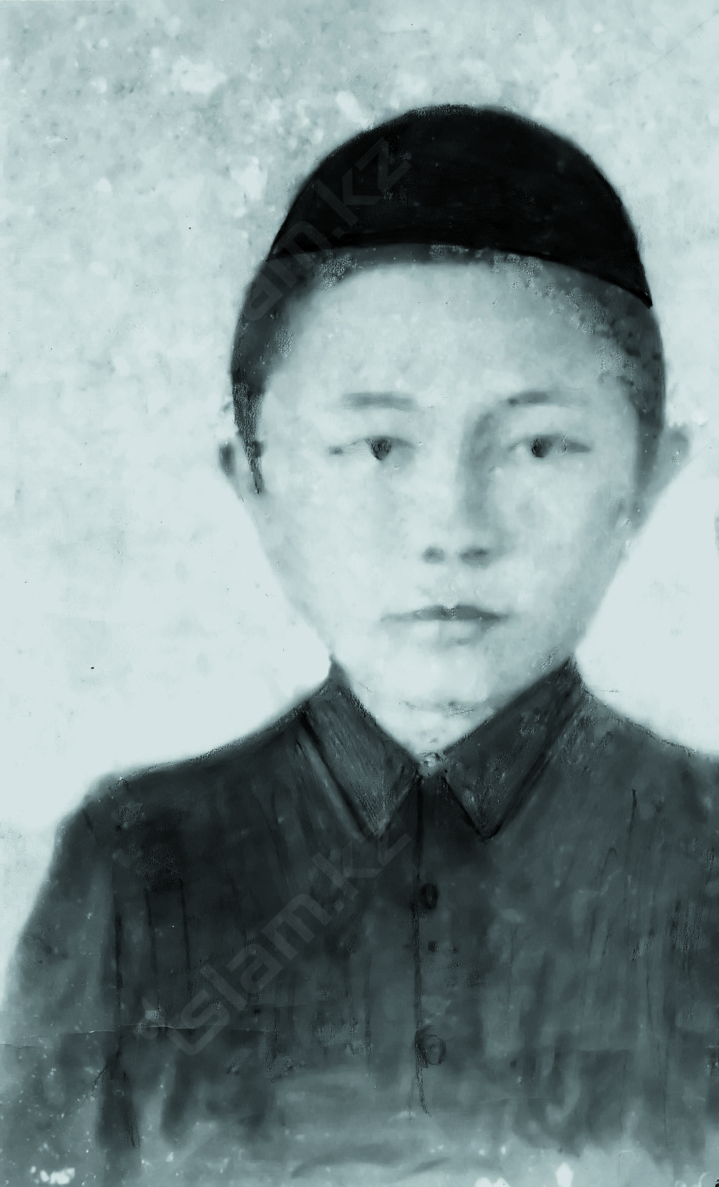
Қаныш образы
«Жомарт табиғаттың сезімтал балаға әсері өзгеше. Шыр етіп жерге түскеннен бері ол соның аясында. Даланың шыжыған ыстығын да, қарлы боран, қақаған суығын да қаршадай кезінен көріп пісіп-қатқан, бәрі-бәріне көндігіп, күн санап, жыл санап қанаты қатайған қыран бүркіттің болат тұяқ балапанына ұқсап жетіліп те келеді...»

Slide 7
1-тапсырма
Қаныш Сәтбаев кездескен тарихи тұлғалар кестесін толтыр.
37
Частных детских
сада
43
Мини-центра
Романдағы тарихи тұлға | Романнан мысал | Қанышпен қандай байланысы болды?
Дескриптор:
Романдағы тарихи тұлғаларды жазады;
Романнан мысал келтіреді;
Қанышпен қандай байланысы болғанын анықтайды.

Slide 8
Өзіңді тексер
37
Частных детских
сада
43
Мини-центра
Романдағы тарихи тұлға | Романнан мысал | Қанышпен қандай байланысы болды?
1.Алаш ардақтыларының бірі Әлімхан Ермеков | ...Том қаласына Тау-Кен факультетіне оқуға түсіреді... | Жас мамандар семинарында кездеседі, Қанышқа геология саласында оқуға шақырады
2.Алаш зиялылары А.Байтұрсынұлы, М.Дулатұлы, Ә.Бөкейхан | ...Алаш зиялыларымен бірге мектеп оқулықтарын жазуға, оның ішінде алгебра оқулығының жазылуы Қанышқа жүктеледі.Сөйтіп, 1924 жылы небәрі жиырма бес жасында Сәтбаев қазақтың алғашқы алгебра оқулығын жазып шықты... | Алаш зиялыларымен бірге мектеп оқулықтарын жазады.

Slide 9
2-тапсырма
Романның көркемдік құндылығына баға беріп, шығармада кездесетін мақал-мәтел, нақыл сөз, тұрақты сөз тіркестерінің мағынасын түсіндір.
37
Частных детских
сада
43
Мини-центра
Роман-эсседе кездескен мақал-мәтелдер:
Дескриптор:
Романда кездесетін мақал-мәтел, тұрақты сөз тіркестерін тауып, мағынасын түсіндіреді;
Романның көркемдік құндылығына баға береді.
Роман-эсседе кездескен тұрақты сөз тіркестері:

Slide 10
Өзіңді тексер
Роман-эсседе кездескен мақал-мәтелдер:
Сыйға-сый, сыраға-бал ; сақтансаң-сақтаймын!
Роман-эсседе кездескен тұрақты сөз тіркестері:
Түстері суық, ірге бөлмей, қозы көш жер

Slide 11
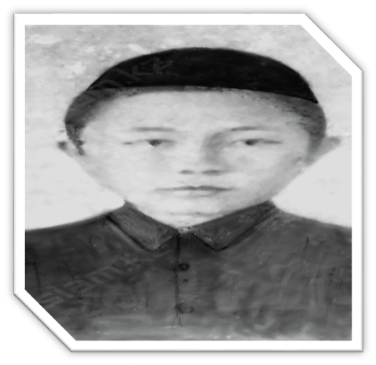
Сабақты бекіту:
37
Частных детских
сада
43
Мини-центра
1.Сіздерге бала Қаныштың қандай қасиеті үлгі болды?
Қосымша тапсырма:
Ғалым Қаныш Сәтбаев ғылымның қандай салалары бойынша
зерттеу жүргізген? Қосымша деректер табыңыз.

